Slide 1


OCCUPANCY-PLANNER
Thomas Fetter, Silas Supke, Emir Mahmutovic, David Raupp, Nico Epp
Notes:
Hi ;) projekt: occu planner
Team ….
Unser Kunde IT - 150 mitarbeiter
Hälfte Homeoffice -> 60
Gemeinschafttsraum 32 plätze

Slide 2
Anforderungen
Silas Supke

Slide 3
Nutzer Interaktion
Drei verschiedene Nutzergruppen:
Mitarbeiter: für sich und für einen Gast Platz reservieren
Projektleiter: zusätzliche Plätze für ganze Projektteams reservieren
Teamleiter: mehrere Tische für mehrere Projektteams reservieren
Notes:
Jeder Teamleiter ist auch ein Projektleiter
Jeder Projektleiter ist auch ein Mitarbeiter

Slide 4
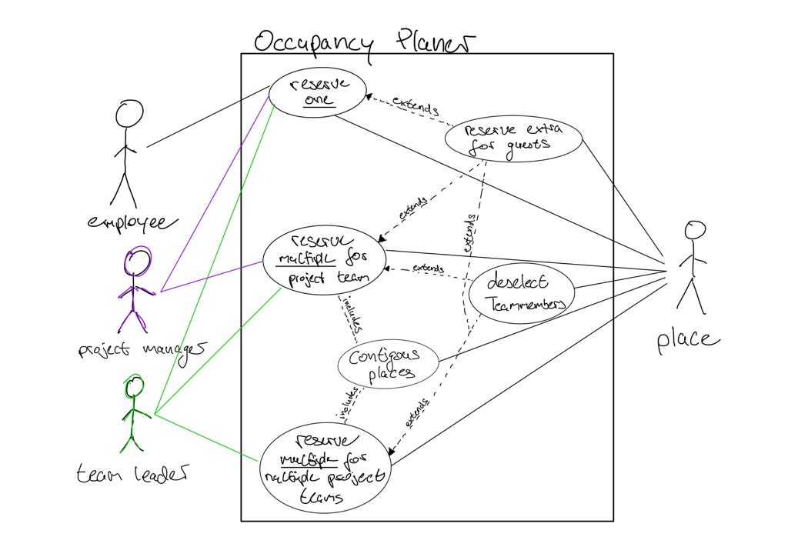
UML Use Case Diagramm

Slide 5
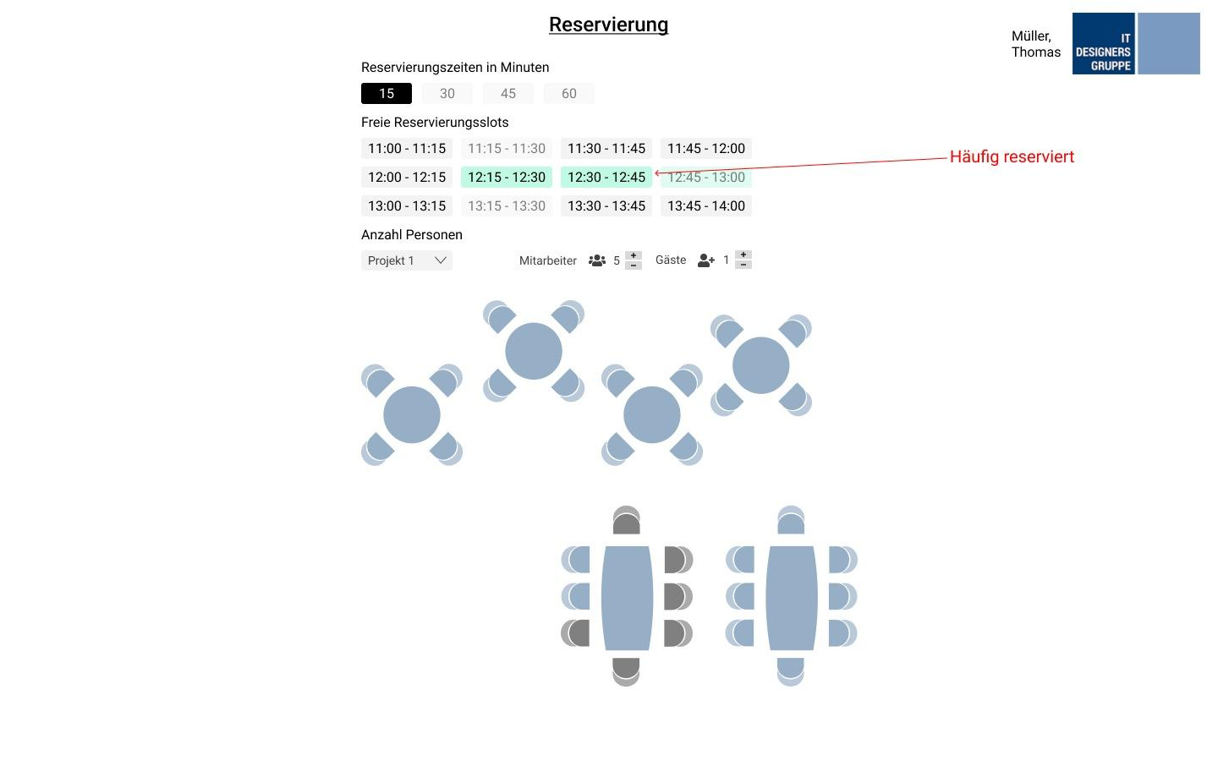
Notes:
Ich erkläre die Anforderungen unserer Anwendung anhand unseres Mockups.
Mockup aus der Sicht eines Projektleiters.
Jeder Nutzer kann bis zu 4 Zeitslots von 15 min Länge reservieren.
Der Nutzer kann sich einloggen
Die Anwendung merkt sich, welcher Benutzer welchen Zeitslot am häufigsten reserviert hat. Dieser Zeitslot wird dann dem Benutzer durch eine farbliche Markierung angezeigt.
Schon vollständig reservierte Zeitslots werden durch farbliche Markierungen als nicht mehr reservierbar angezeigt.
Jeder Nutzer kann für sich und Gäste plätze reservieren.
Jeder Projektleiter und Teamleiter kann für ein Projektteam mehrere Plätze reservieren.
Jeder Projektleiter / Teamleiter sieht bei der Buchung für ein / mehrere Projektteams alle Personen mit Namen.
Jeder Projektleiter und Teamleiter kann bei der Reservierung für ein oder mehrere Projektteams Personen entfernen.
Für eine Person kann nur einmal ein Platz reserviert werden. In allen folgenden Reservierungen des Projektteams ist diese Person farblich markiert und nicht dabei. Die erste Reservierung ist dabei immer gültig.
Jeder Nutzer kann über das GUI den genauen reservierten Sitzplatz (auch bei Reservierung von mehrfachen Sitzplätzen) wählen.
Jeder Nutzer kann einen Tag im Voraus reservieren.

Slide 6
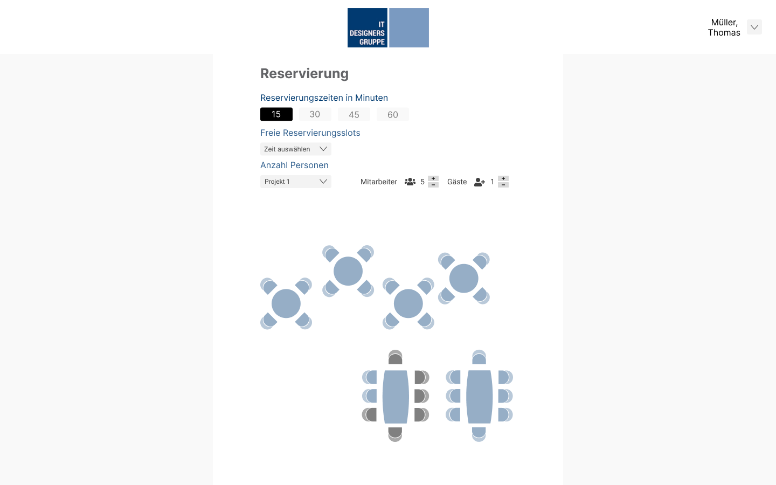
Notes:
Der gerade vorgestellte Mockup war nicht unser erster Mockup
Den man hier sehen kann war unser erster Mockup
Diesen haben wir aufgrund eines Nonfunctonal Requirements und eines Kunden Gespräch verworfen
Nonfunctonal Requirements:
Das Logo und die Farben, also das Corporate Design der IT- Designers Gruppe sollte überall umgesetzt werden
Die Anwendung muss schnell, einfach und intuitiv von Fachleuten der IT bedienbar sein
Diesen Mockup verworfen weil die Dropbox weder schnell noch intuitiv und sehr schlecht am Handy bedienbar ist

Slide 7
Anforderungen
Optionale Requirements
Bei mehrfacher Reservierung eines Nutzers durch Vorgesetzte soll sich dieser selbst aussuchen dürfen, zu welcher er geht.
Die Auslastung eines Zeitslots wird beim Reservierung Vorgang farblich markiert.
Die Anwendung sollte auch am Handy gut bedienbar sein.
Eine Reservierung soll auch mehrere Tage im Voraus möglich sein.

Slide 8
Technologien
Emir Mahmutovic

Slide 9

Technologien
Frontend
Node.JS JavaScript Runtime Environment
Notes:
EMIR

Slide 10

Technologien
Frontend
React.JS – JavaScript Bibliothek, wiederverwendbare Komponenten
Frontend
Node.JS
Notes:
EMIR

Slide 11

Technologien
Frontend
Webserver für den React-Build bei Software Übergabe
Frontend
Node.JS
React
Notes:
EMIR

Slide 12

Technologien
Backend
Spring Boot, Spring Framework reduziert Komplexität der Java Programmierung
Frontend
Node.JS
React
NginX
Notes:
EMIR

Slide 13

Technologien
Backend
PostgreSQL gilt als fortschrittlichste relationale Datenbank – gut skalierbar
Frontend
Node.JS
React
NginX
Backend
Spring Boot
Notes:
EMIR

Slide 14
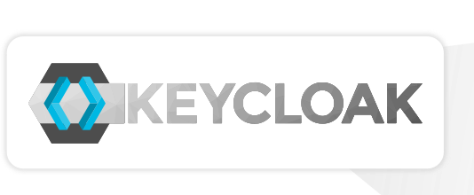
Technologien
Backend
Authentifikation: Keycloak Vorteil: Single-Sign-On und DSGVO konform
Frontend
Node.JS
React
NginX
Backend
Spring Boot
PostgreSQL
Notes:
SSO: Einmal einloggen-> auf allen Apps eingeloggt!

Slide 15

Technologien
Backend
Übergabe der Software als Docker Image/ Compose
Frontend
Node.JS
React
NginX
Backend
Spring Boot
PostgreSQL
KeyCloak
Notes:
Übergabe als Docker Image bzw. Docker Compose

Slide 16
Technologien
Überblick
PostgreSQL und Keycloak werden auch zur Entwicklungszeit in einem Docker Container verwendet
Frontend
Node.JS
React
NginX
Backend
Spring Boot
PostgreSQL
KeyCloak
Docker
Notes:
Die restlichen Technologien müssen somit auf jedem Rechner lokal installiert sein

Slide 17
High-Level Architektur
David Raupp

Slide 18
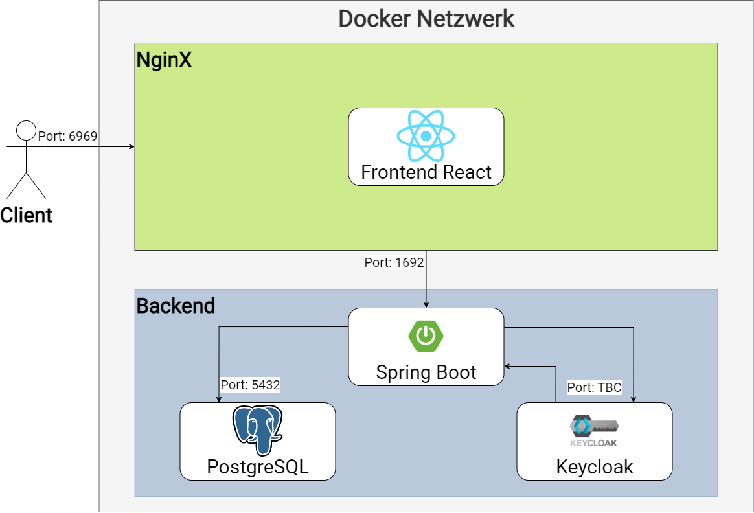
High-Level Architektur
Notes:
Kontext:
Abgabe Docker Compose.
Docker Compose erstellt Container auf server
Container sind in Docker Netzwerk.
NGINX macht frontend für clients abrufbar
NGINX leitet interaktion mit frontend an Spring boot weiter.
Spring boot kommuniziert mit Postgres und keycloak
Spring Boot kann Datenbankenanfragen an Postgres stellen.
wenn client einloggt dann spring boot -> keycloak

Slide 19
Entwicklungsumgebung
Nico Epp

Slide 20





Entwicklungsumgebung
Notes:
Frontend: Visual Studio Code für React, Viele Extensions zum vereinfachen der Programmierung
Backend: IntelliJ für Spring Boot, Speziell für Java, Übersichtlicher als Eclipse
Datenbank: DBeaver für unsere PostgreSQL, um Daten von Hand in die Datenbank eintragen zu können und um die Datenbank anzulegen
Github: Tool für die Zusammenarbeit/ Versionierung – Issues- Scrum
Postman: zum Testen der Backend API, kann aller art an HTTP-Anfragen senden und empfangen

Slide 21
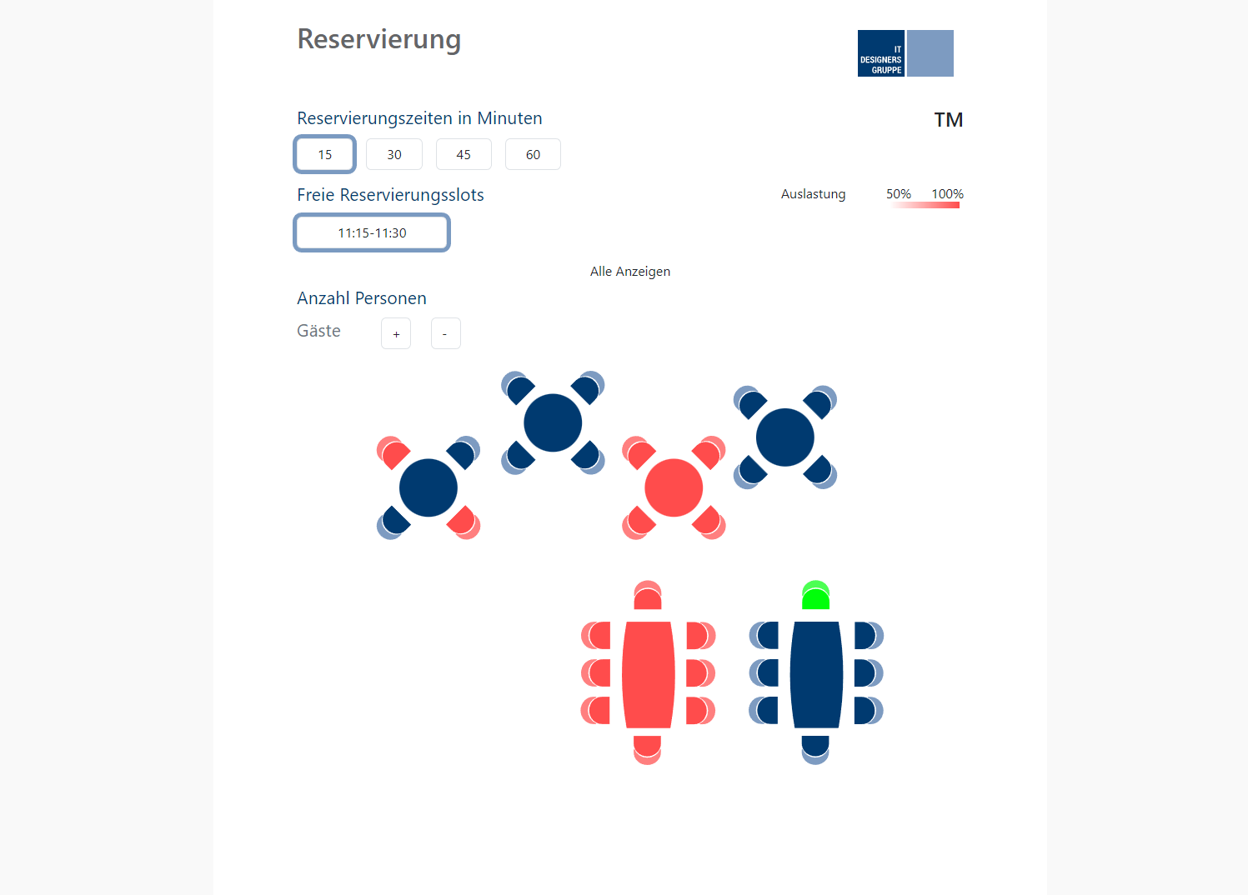
Notes:
Version mit Vorselektion! Blauer Rahmen
Hier Gästeanzahl = 0!
Login Thomas Müller (TM) -> Mitarbeiter
Position des grünen (eigenen) Platzes wählbar

Slide 22
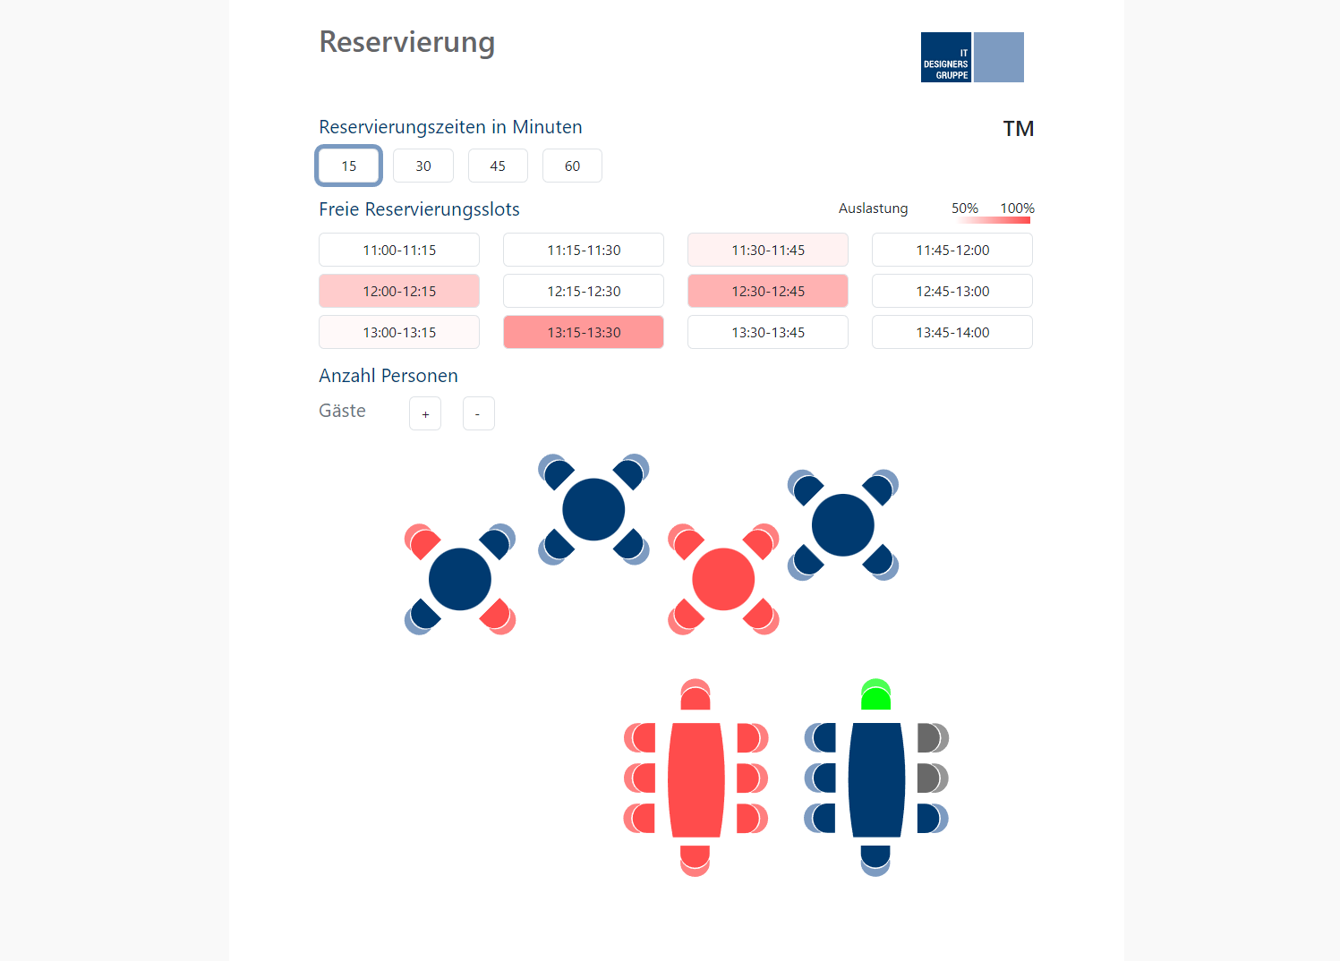
2
Notes:
2 Gäste GRAU
Auslastungen 13.15 voll
Auslastungslegende
Volle/ freie Tische

Slide 23
Projektmanagement
Thomas Fetter

Slide 24
Projektmanagement/ Rollen
Arbeitsmodell: Scrum
Ein bis zwei Sprints pro Woche
Sprintinhalt entspricht GitHub Issues
Rollen/ Hauptverantwortliche
Frontend: David Backend: Emir und Silas Datenbank: Silas Doku: Thomas | Kundenkontakt: Thomas Protokolle: Nico Authentifikation: Thomas
Notes:
Regelmäßige Treffen ca. zwei Mal pro Woche, in der jeder Teilnehmer seine bearbeiteten Aufgaben des vorangegangenen Treffens vorstellt.
Hauptverantwortlich heisst…

Slide 25
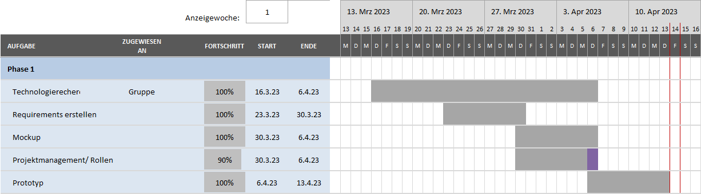
Gantt Diagramm/ bis heute
Notes:
Löwenanteil Research

Slide 26
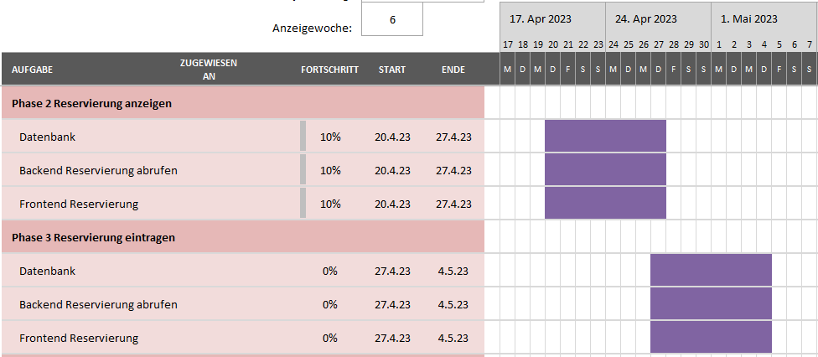
Gantt Diagramm/ Ausblick
Notes:
P2 KW 16 – KW 17
P3 KW 17 – KW 18

Slide 27
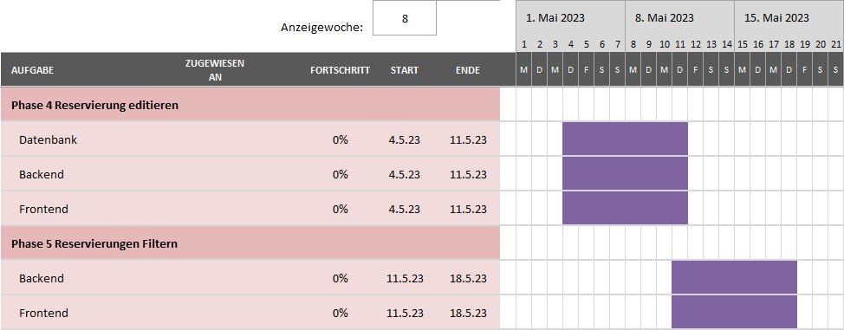
Gantt Diagramm/ Ausblick
Notes:
Filtern = vorselektieren favorisierte Buchung
P4 KW 18 – KW 19
P5 KW 19 – KW 20

Slide 28
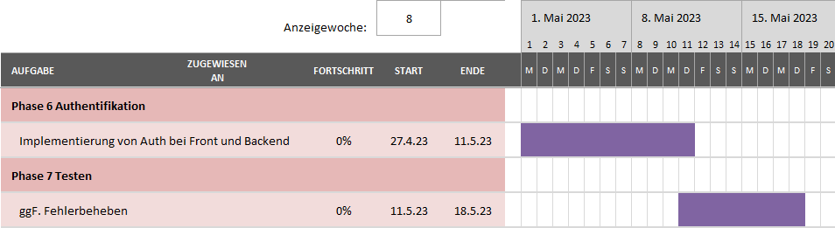
Gantt Diagramm/ Ausblick
Notes:
P6 KW 18 – KW 19 parallel durchführbar zu P3-5
P7 KW 21 – KW 22 Testen NACH P6 und P5 (Auth und pre select)

Slide 29
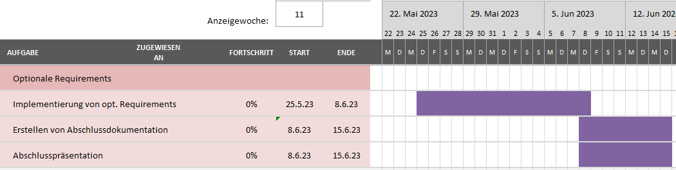
Gantt Diagramm/ Ausblick
Notes:
Optional Req. KW 21-23
Abschlussdoku KW 24
-> 2 Wochen Puffer
FRAGEN?

Slide 30
Gibt es noch Fragen?

